Slide 1
“Captain hook’s” OOP Project- Console MariO
Participants:
Владислав Карамфилов
Александър Тодоров
Димитър Димитров
Ясен Андреев
Тони Терзиев

Slide 2
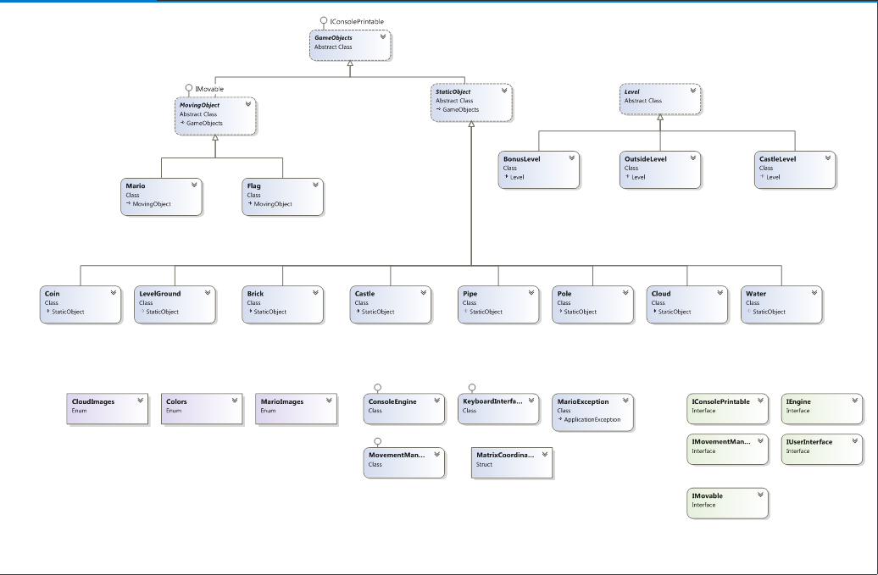
Class Diagram

Slide 3

Live DEMO

Slide 4

Questions ?

Slide 5
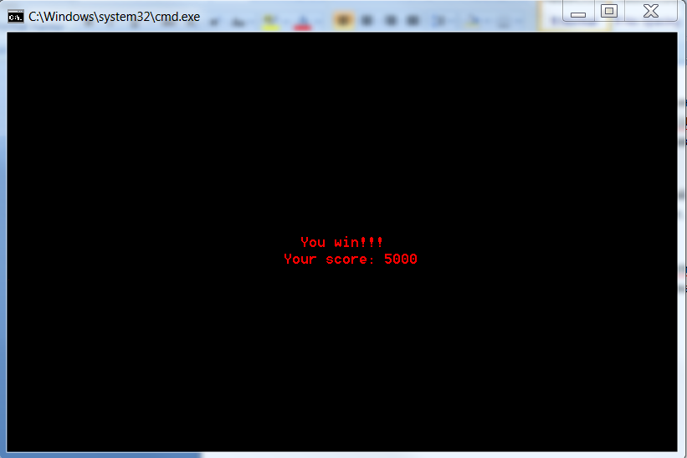
Thank you For your attention!

